Slide 1
UNIVERSIDADE FEDERAL DE SERGIPE
SISTEMAS DE INFORMAÇÃO
INTELIGÊNCIA ARTIFICIAL
Docente: Alcides Xavier Benicasa
Discentes: Edna de Carvalho Andrade
kaic de Oliveira Barros
Marcos Neto Santos

Slide 2
Aprendizado Por Reforço
Paradigma computacional de aprendizagem em que um agente aprendiz procura maximizar uma medida de desempenho baseada nos reforços que recebe ao interagir com um ambiente desconhecido.
O agente tem como objetivo aprender de maneira autônoma uma política ótima de atuação, através da interação com o ambiente.

Slide 3
Aprendizado Por Reforço
Sem a presença de um professor que ensina através de exemplos;
Na resolução de um problema de aprendizagem por reforço a meta é encontrar uma política ótima;
Tal politica deve ser aprendida através de um processo de tentativa e erro;

Slide 4
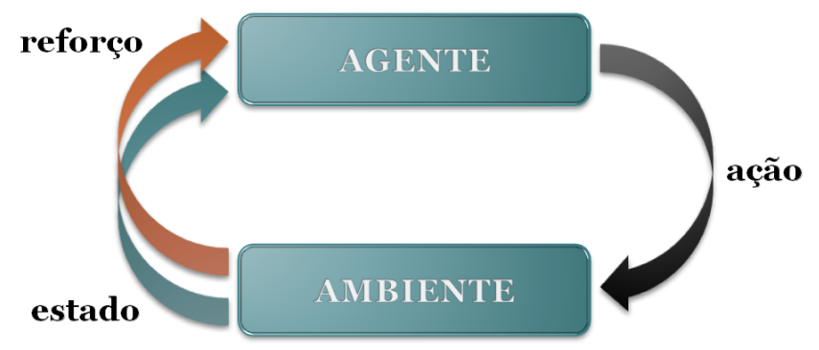
Aprendizado Por Reforço

Slide 5
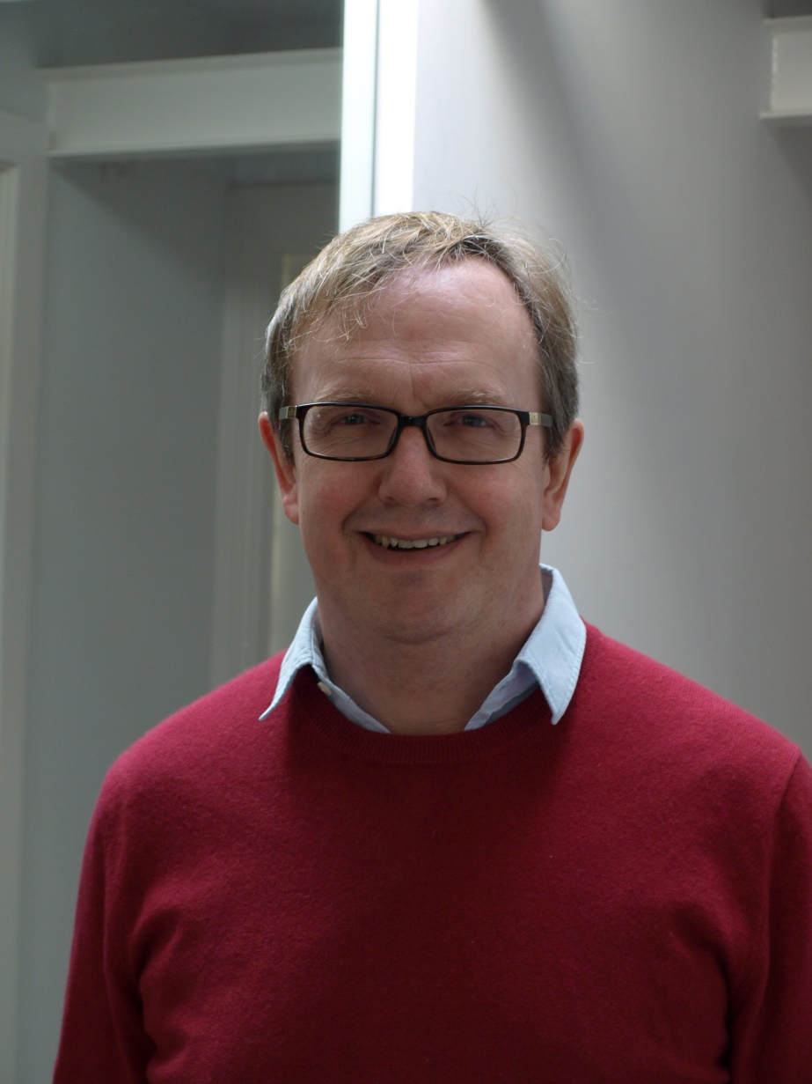
Algoritmo de Q-learning
Desenvolvido por Chris Watkins;
Considerado uma das mais
importantes contribuições
em aprendizado por reforço;

Slide 6

Algoritmo de Q-learning
A função ação-valor Q se aproxima diretamente a função ação-valor ótima, através de atualizações dos pares estado-ação, que são feitas à medida que estes pares são visitados.

Slide 7
Planta do Shopping

Slide 8
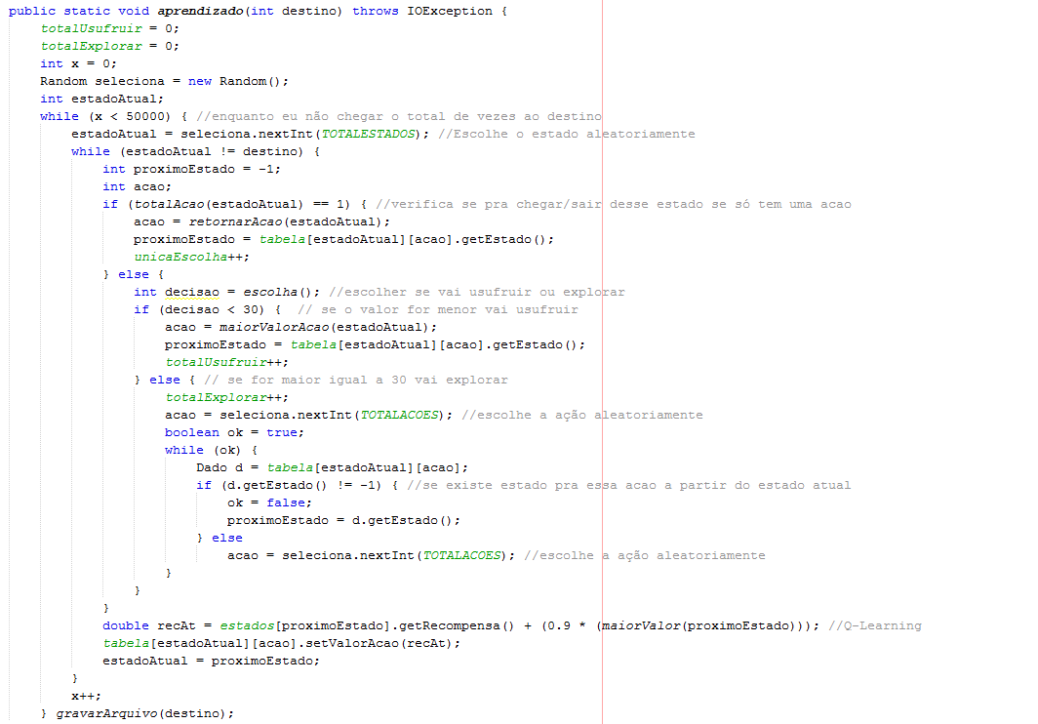
Código

Slide 9
Conclusão

Slide 10


